Slide 1
BÁO CÁO TIỂU LUẬN
MÔN PHÂN TÍCH THIẾT KẾ HỆ THỐNG
BÁO CÁO TIỂU LUẬN
MÔN PHÂN TÍCH THIẾT KẾ HỆ THỐNG
Đề tài:
XÂY DỰNG PHẦN MỀM QUẢN LÝ
NHÀ SÁCH FAHASA
GV hướng dẫn: Phạm Thị Miên
SV thực hiện:
Hoàng Minh Tài | 6051071102
Nguyễn Hoàng Hiệp | 6051071147
Cao Lâm Bảo Khanh | 6051071056
Nguyễn Hữu Đại | 6051071023
Nguyễn Thanh Dương | 6051071022
Khóa: 60 | Lớp: CQ.60. CNTT

Slide 2
NỘI DUNG CHÍNH
01
LÝ DO CHỌN ĐỀ TÀI
02
MÔ TẢ HỆ THỐNG
03
BIỂU ĐỒ LUỒNG DỮ LIỆU
04
KẾT QUẢ VÀ PHƯƠNG HƯỚNG
05
DEMO CHƯƠNG TRÌNH

Slide 3
LÝ DO CHỌN
ĐỀ TÀI
01
Xuất phát từ nhu cầu thực tế, trong công việc mua và bán sản phẩm như sách, đồ dùng học tập,đồ lưu niệm…, việc quản lý nhập và bán là một việc không thể thiếu. Nhằm thay thế một số công việc mà trước đó phải thao tác bằng tay trên giấy tờ đạt hiệu quả không cao, mất nhiều thời gian. Vì vậy, chúng em đã thực hiện báo cáo với đề tài “Quản lý nhà sách FAHASA”.

Slide 4
MÔ TẢ
HỆ THỐNG
02
Qua khảo sát tại một số cửa hàng mua bán sách và đồ lưu niệm và tiệm sách nhỏ khác, chúng tôi đã thu thập được một số dữ liệu sau đây:
Người quản lý cần quản lý nhân viên, nhập thông tin nhân viên vào làm, nhân viên phải thỏa mãn điều kiện đủ 18 tuổi bất kể nam nữ. Khi nhân viên đi làm thì người quản lý điểm danh theo ngày, một người chỉ được chấm công một lần trong một ngày, cuối tháng sẽ tính lương. Khi hàng hóa nhập về, người quản lý có nhiệm vụ nhập thông tin sản phẩm vào kho, nếu trùng mặt hàng thì tăng số lượng lên. Báo cáo doanh thu theo tháng, xuất file báo cáo.
Sản phẩm bao gồm sách, dụng cụ học tập, đồ lưu niệm…. Sách có nhiều thể loại, mỗi quyển sách có một nhà xuất bản. Sản phẩm có nhiều nhóm, bao gồm: hành trang đến trường, đồ chơi, dụng cụ y tế, đồ lưu niệm.
Khi khách hàng đến quầy thanh toán thì nhân viên bán hàng nhập thông tin sản phẩm vào hóa đơn để xuất ra hóa đơn. Số lượng sản phẩm khách mua phải nhỏ hơn số lượng sản phẩm có trong cửa hàng. Nếu khách hàng muốn biết thông tin của sản phẩm thì nhân viên tìm kiếm theo yêu cầu.

Slide 5
MÔ TẢ
HỆ THỐNG
02
Một số chức năng chính:
Quản lý nhân viên, Chấm công.
+ Hiển thi danh sách nhân viên.
+ Thêm, sửa, xóa dữ liệu.
+ Điểm danh nhân viên theo ngày để tính lương.
Quản lý sản phẩm.
+ Thêm, sửa, xóa dữ liệu.
+ Hiển thị thông tin sản phẩm
+ Tìm kiếm sản phẩm
Quản lý hóa đơn.
+ Thêm, sửa, xóa dữ liệu.
+ Xuất hóa đơn.
Báo cáo thông kê.
+ Xuất báo cáo thống kê.

Slide 6
BIỂU ĐỒ
LUỒNG DỮ LIỆU
03
Gồm:
Biểu đồ phân rã chức năng.
Biểu đồ luồng dữ liệu DFD:
+ Biểu đồ luồng dữ liệu mức ngữ cảnh.
+ Biểu đồ luồng dữ liệu mức đỉnh.
+ Biểu đồ luồng dữ liệu mức dưới.

Slide 7
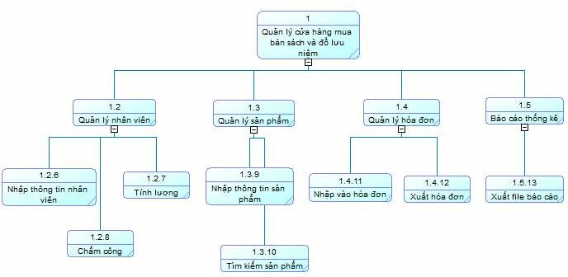
BIỂU ĐỒ
LUỒNG DỮ LIỆU
03
Biểu đồ phân rã chức năng:

Slide 8
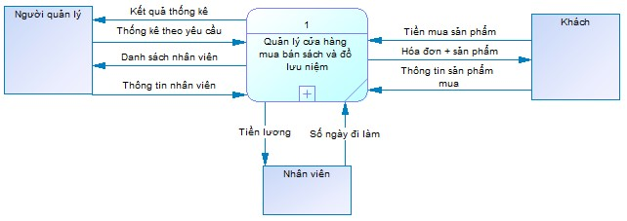
BIỂU ĐỒ
LUỒNG DỮ LIỆU
03
Biểu đồ luồng dữ liệu mức ngữ cảnh:

Slide 9
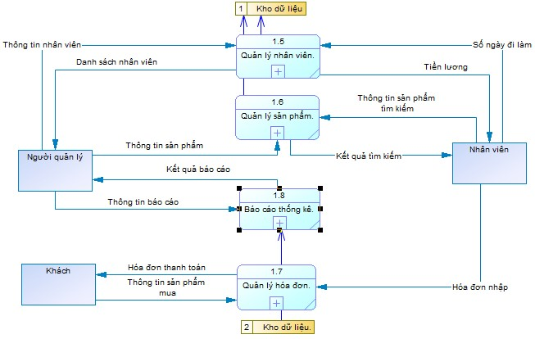
BIỂU ĐỒ
LUỒNG DỮ LIỆU
03
Biểu đồ luồng dữ liệu mức đỉnh:

Slide 10
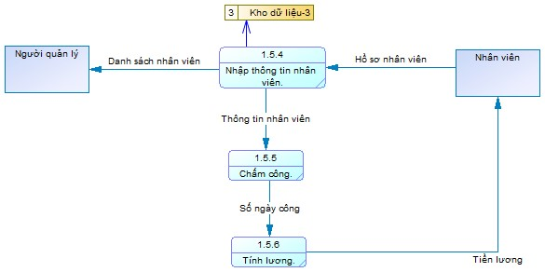
BIỂU ĐỒ
LUỒNG DỮ LIỆU
03
Biểu đồ quản lý nhân viên:

Slide 11
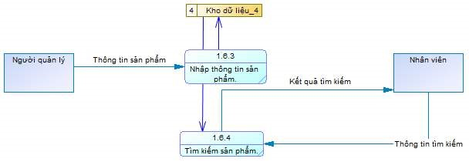
BIỂU ĐỒ
LUỒNG DỮ LIỆU
03
Biểu đồ quản lý sản phẩm:

Slide 12
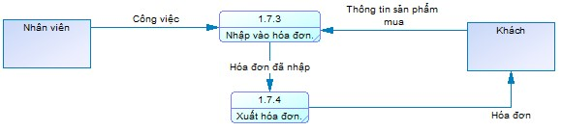
BIỂU ĐỒ
LUỒNG DỮ LIỆU
03
Biểu đồ quản lý hóa đơn:

Slide 13
BIỂU ĐỒ
LUỒNG DỮ LIỆU
03
Biểu đồ quản lý hóa đơn:

Slide 14
KẾT QUẢ VÀ
PHƯƠNG HƯỚNG
PHÁT TRIỂN
04
Kết quả:
Hoàn thành các chức năng theo yêu cầu quản lý sản phẩm, nhân viên, chấm công, hóa đơn và báo cáo thống kê.
Ưu điểm:
+ Giao diện dễ nhìn và thân thiện với người dùng.
+ Các thuộc tính và nút bấm rõ rang, dễ hiểu.
Nhược điểm:
+ Chưa quản lý thông tin sản phẩm, nhân viên một cách chi tiết.
+ Chưa có áp dụng các chương trình giảm giá, khách hàng VIP.
Phương hướng phát triển:
Áp dụng các chương trình giảm giá sản phẩm.
Quản lý nhân viên biên chế, nhật công và tài khoản đăng nhập.

Slide 15
DEMO
CHƯƠNG
TRÌNH
05

Slide 16
Thanks for watching

